Slide 1
Utilidades de la “Regla del 1” cuando el control es placebo
Por cada “1” paciente en el que el Medicamento es más efectivo que el Placebo, ¿en cuántos pacientes no es efectivo, y cómo se distribuyen en sus destinos?
Ayudas para la toma de decisiones del paciente informado
Grupo evalmed

Slide 2
Los ensayos clínicos ofrecen los beneficios en términos de resultados en salud del grupo que toma un medicamento frente al que toma placebo.
Se registra el número de eventos en cada grupo en el tiempo de duración del ensayo, y se expresa en porcentaje respecto al número total de cada grupo.
Para el ejemplo sirve el estudio “4 S” porque mostró, con simvastatina, algunos de los mejores beneficios de las estatinas en prevención secundaria.
Nos fijaremos únicamente en la variable “Mortalidad por cualquier causa”, por ser el paradigma de los resultados en salud.

Slide 3
RA _{i}: Incidencia o % de riesgo absoluto grupo de intervención = 182 / 2221 = 8,2%
RA _{c}: Incidencia o % de riesgo absoluto grupo de intervención de control = 256 / 2223 = 11,5%
RR: Riesgo Relativo = RA _{i} / RA _{c} = 8,2% / 11,5% = 0,71
RRR: Reducción Relativa del Riesgo = 1 – RR = 1 – 0,71 = 0,29 (la RRR es el 29%)
RAR: Reducción absoluta del riesgo = RA _{c} - RA _{i} = 11,5% - 8,2% = 3,3%
NNT: Número Necesario a Tratar para evitar “1” evento:
Si tratando a 100 evito 3,3 eventos, para evitar “1” evento necesito tratar a ¿……..?
Se hace una regla de tres. Pero puede hacerse más rápidamente calculando el inverso del RAR = 100% / 3,3% = 30

Slide 4
1) Obsérvese que en el grupo que tomó simvastatina hubo un 8,2% muertes por cualquier causa en 5,4 años, lo que significa que hay 8,2 pacientes de cada 100 en los que el fármaco no es efectivo.
2) Obsérvese que en el grupo que tomó placebo hubo un 11,5% de muertes por cualquier en 5 años, lo que significa que hay 100-11,5% = 89,5% pacientes que permanecen sanos (entiéndase que no mueren).
3) La diferencia entre las muertes con placebo y con simvastatina es 11,5%-8,2%= 3,3% => Éste es el beneficio que se asocia con simvastatina.
Conclusión: El mérito (el efecto) de simvastatina es únicamente el 3,3%, pues no tiene ningún efecto sobre el 8,2% de personas que mueren incluso tomando el fármaco, ni tampoco tiene ningún efecto sobre el 89,5% de los pacientes que permanecen sanos, pues ésos permanecen sanos tomando placebo.

Slide 5
Por cada 1 paciente en el que el fármaco es efectivo, hay 27 en que no lo es, porque permanecen sanos sin tomar el fármaco, y tampoco es efectivo en 2 porque morirán aun tomando el fármaco.
Esto mismo lo podemos expresar más fácilmente relacionando el número de pacientes en los que el fármaco no es efectivo por cada 1 en el que es efectivo.
Los cálculos se hacen muy fácilmente sobre el NNT, que en este caso es 30.
Permanecerán sanos 30 x 89,5% = 26,85 (que se redondea a 27);
Enfermarán incluso con fármaco: 30 x 8,2% = 2,46 (redondeo a 2).

Slide 7
Para acercarnos más a la estimación estadística, hagamos lo mismo con los intervalos de confianza del NNT.
Por cada 1 paciente en el que el fármaco es efectivo, el promedio poblacional en el que no es efectivo está entre 20 - 1 = 19, y 64 – 1 = 63 pacientes.

Slide 8
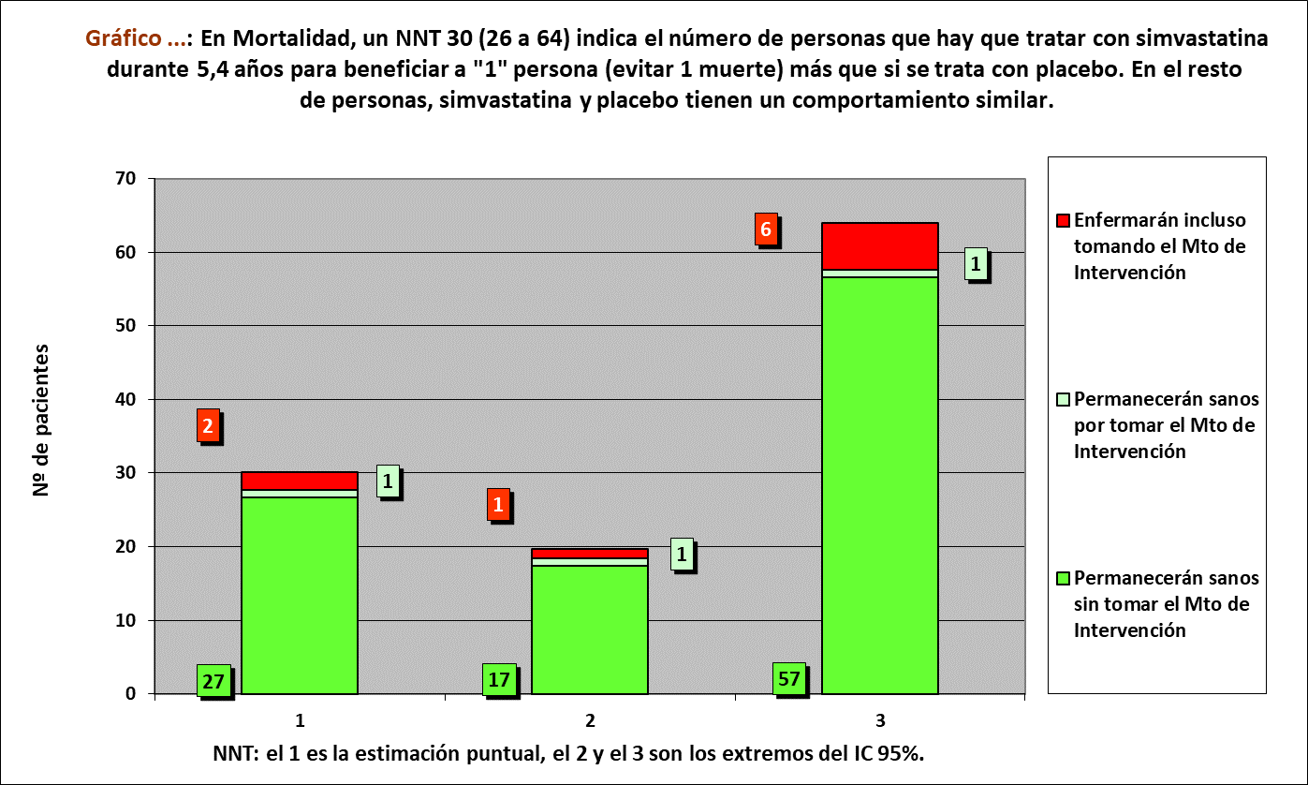

Slide 9
SI QUIERE HACERSE AUTOMÁTICAMENTE CON LA CALCULADORA, sólo hay que escribir
a) el número de eventos de cada grupo; y
b) el número muestra total de pacientes de cada grupo
La Regla del “1”, cuando el control es placebo. Disponible en: http://evalmedicamento.weebly.com/calcular/3-la-regla-del-1-cuando-el-control-es-placebo-valido-tambien-para-evaluacion-de-vacunas

Slide 10
Escribimos sobre el amarillo pálido el nº de eventos en cada grupo y el nº total pacientes de cada grupo, y los resultados salen automáticamente…
Aquí salen el RR
la RAR
y el NNT
Aquí sale
la Regla
del 1 en
números
Aquí sale la
Regla del 1
en Gráfico

Slide 11
Veamos como segundo ejemplo el de la variable “Infarto de miocardio fatal y no fatal” del ensayo, que comparó rosuvastatina vs placebo, durante 1,9 años, en prevención primaria CV.

Slide 12
1) Obsérvese que en el grupo que tomó rosuvastatina hubo un 0,3% con infarto en 1,9 años, lo que significa que hay 0,3 pacientes de cada 100 en los que el fármaco no es efectivo.
2) Obsérvese que en el grupo que tomó placebo hubo un 0,8% con infarto en 1,9 años, lo que significa que hay 100-0,8% = 98,2% pacientes que permanecen sanos (entiéndase sin infarto).
3) La diferencia entre los infartos con placebo y con rosuvastatina es 0,8% - 0,3%= 0,42% => Éste es el beneficio asociado con rosuvastatina.
Conclusión: El mérito (el efecto) de rosuvastatina es únicamente el 0,42%, pues no tiene ningún efecto sobre el 0,3% de personas que tienen el infarto incluso tomando el fármaco, ni tampoco tiene ningún efecto sobre el 99,2% de los pacientes que permanecen sanos, pues ésos permanecen sanos (entiéndase sin infarto) tomando placebo.

Slide 14
Para acercarnos más a la estimación estadística, hagamos lo mismo con los intervalos de confianza del NNT.
Por cada 1 paciente en el que el fármaco es efectivo, el promedio poblacional en el que no es efectivo está entre 158 - 1 = 157, y 532 – 1 = 531 pacientes.

Slide 15
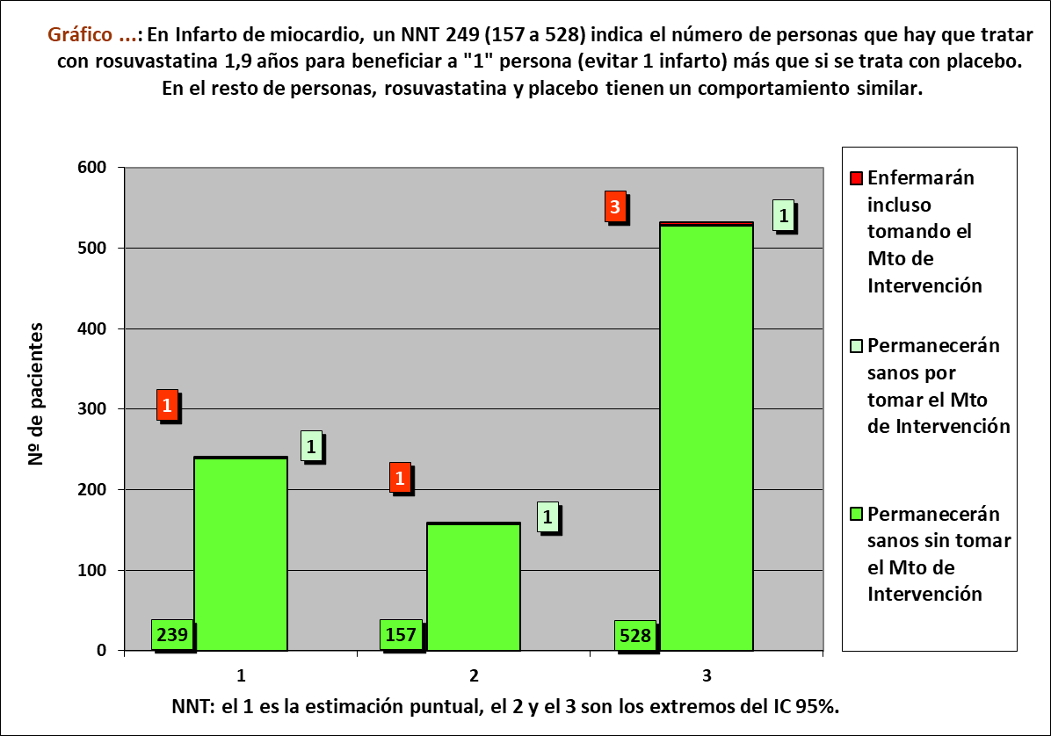

Slide 16
Llegados a este punto, podemos ver con claridad dos utilidades para la toma de decisiones compartidas:
1) La probabilidad de los efectos adversos en el grupo de pacientes a los que no beneficia el fármaco.
2) Cuándo la enfermedad no está dominada, a pesar de un buen NNT.

Slide 17
Llegados a este punto, podemos ver con claridad dos utilidades para la toma de decisiones compartidas:
1) La probabilidad de los efectos adversos en el grupo de pacientes a los que no beneficia el fármaco.
2) Cuándo la enfermedad no está dominada, a pesar de un buen NNT.

Slide 18
La magnitud del NNT nos evita incurrir en la falacia post hoc y la ilusión terapéutica
El único beneficio real de rosuvastatina vs placebo es de 1 paciente por cada 241 (sin beneficiar a los 239 que permanecen sin infarto igual que con placebo, ni a 1 que enferma incluso con rosuvastatina).
Sin embargo, un gran número de personas incurre en una falacia post hoc y una ilusión terapéutica cuando atribuye como mérito de rosuvastatina frente a placebo el número de pacientes que permanece “sin infarto” por tomar dicho fármaco. Es decir, que creen que beneficia a 1+239 = 240 por cada 241.
La diferencia entre la creencia y la realidad real tiene importancia práctica, pues la creencia lleva a atribuir erróneamente un mérito de 240 por cada 241, cuando en realidad es de 1 por cada 241.

Slide 19
La regla del 1, nos facilita ir más allá al mostrarnos el número de pacientes que se exponen a los efectos adversos sin beneficiarse del fármaco
Como la regla del 1 nos da el número de pacientes que permanecen sin evento sin tomar el fármaco, nos está mostrando a cuántos pacientes exponemos a los efectos adversos para beneficiar a 1 del infarto que perseguimos evitar.
Por poner un ejemplo, en el ECA JUPITER se evidenció un aumento en la incidencia de nueva diabetes en un 0,61% (IC 95%, 0,13% a 1,09%) con rosuvastatina respecto a placebo.
Puesta en relación esta magnitud del efecto adverso con los 239 (IC 95% 157 a 528) pacientes que permanecen sin infarto no tomando rosuvastatina, podemos colegir que, para beneficiar a 1 (evitar un infarto), perjudicamos con nueva diabetes a 1,5 (IC 95%, 0,2 a 5,8) pacientes por tomar rosuvastatina, sin posibilidad de beneficio en infarto.

Slide 20
Llegados a este punto, podemos ver con claridad dos utilidades para la toma de decisiones compartidas:
1) La probabilidad de los efectos adversos en el grupo de pacientes a los que no beneficia el fármaco.
2) Cuándo la enfermedad no está dominada, a pesar de un buen NNT.

Slide 21
Mediante una serie de ejemplos simulados, en los que vamos aumentando sucesivamente el riesgo basal del grupo de control (que es el más cercano a la historia natural de la enfermedad), podemos observar que, manteniendo un mismo NNT (por ejemplo NNT = 20), la cantidad de color rojo en el gráfico es inversamente proporcional al grado de dominio de la enfermedad.
Utilizaremos 9 ejemplos cuyos % de eventos en los grupos de intervención y de control son los siguientes:
El primero: 5% vs 10%; RAR = 10% - 5% = 5%; NNT = 100%/ 5% = 20
Del segundo al noveno: 15% vs 20%; 25% vs 30% ... 85% vs 90%; todos con NNT = 20.

Slide 31
Sinteticemos en una tabla y un gráfico los tres destinos de la estimación puntual del NNT = 20 de los nueve ejemplos anteriores

Slide 33
Con una mismo NNT = 20, la toma de decisiones compartidas cambia según la barra del gráfico. En efecto, al observarlo vemos que:
1) A la izquierda:
a) El poco rojo indica que hay un alto dominio de la enfermedad.
b) El mucho verde se traduce en que se expone a los efectos adversos moderados y graves al elevado número de pacientes que no pueden beneficiarse del fármaco, dado que permanecen sanos sin tomarlo.
c) Los efectos adversos moderados y graves pueden no haber merecido la pena a los pocos pacientes que padecen el evento incluso tomando el fármaco, representados por el poco rojo.
1) A la derecha:
a) El mucho rojo indica que hay un bajo dominio de la enfermedad.
b) El poco verde se traduce en que se expone a los efectos adversos moderados y graves al bajo de pacientes que no pueden beneficiarse del fármaco, dado que permanecen sanos sin tomarlo.
c) Los efectos adversos moderados y graves pueden no haber merecido la pena a los muchos pacientes que padecen el evento incluso tomando el fármaco, representados por el mucho rojo.

